Slide 1


ITIS257 Modelos de Desarrollo WEB
16 de Enero del 2023
Facilitador: PhD Alfredo García Suárez

Slide 2

Bienvenida
Facilitador: PhD Alfredo García Suárez

Slide 3

“Los datos se están convirtiendo en la nueva materia prima de los negocios.”
–Craig Mundie
“La interfaz de usuario es como un chiste: si tienes que explicarla, entonces no es tan buena.”
–Martín LeBlanc
Facilitador: PhD Alfredo García Suárez

Slide 4
Clase Anterior
02
-Repaso
Facilitador: PhD Alfredo García Suárez

Slide 5

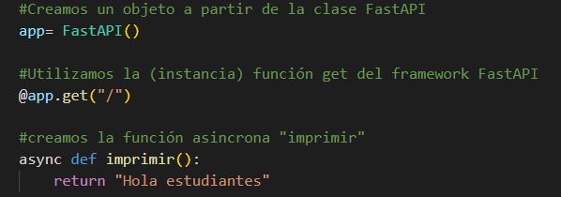
Peticiones a servidor
Facilitador: PhD Alfredo García Suárez

Slide 6
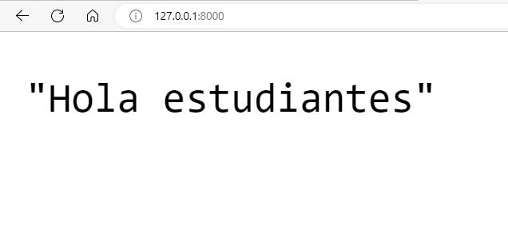
Peticiones a servidor
Facilitador: PhD Alfredo García Suárez

Slide 7
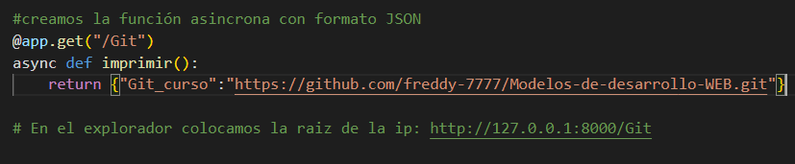
Peticiones a servidor
Facilitador: PhD Alfredo García Suárez

Slide 8
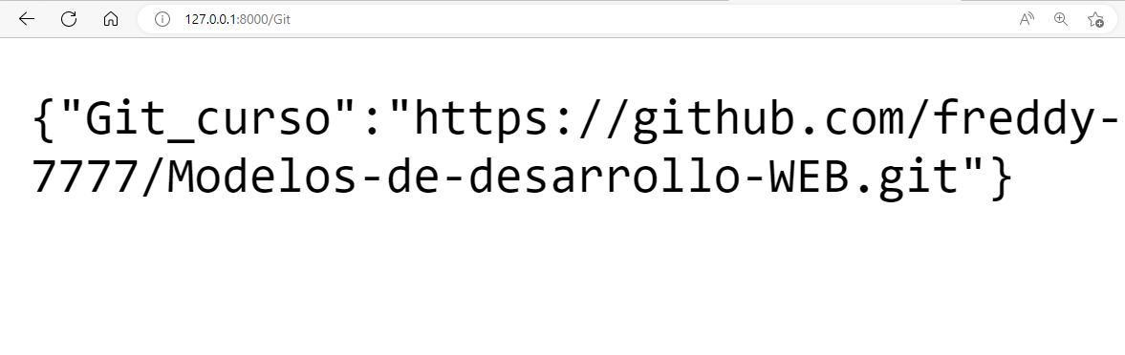
Peticiones a servidor
Facilitador: PhD Alfredo García Suárez

Slide 9
Peticiones a servidor
Facilitador: PhD Alfredo García Suárez

Slide 10
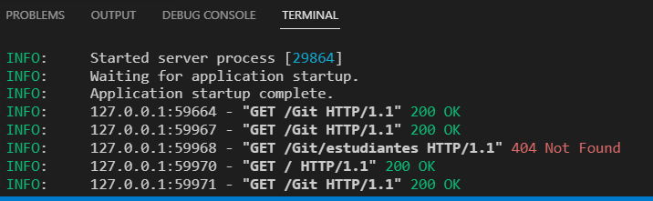
Códigos de Respuesta de servidor
Facilitador: PhD Alfredo García Suárez

Slide 11
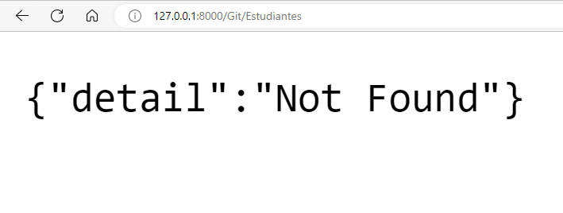
Respuesta de servidor
Facilitador: PhD Alfredo García Suárez

Slide 12

Documentación de API
Facilitador: PhD Alfredo García Suárez

Slide 13
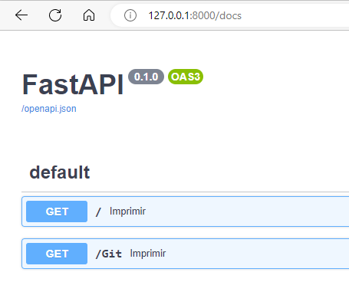
Documentación de API
Facilitador: PhD Alfredo García Suárez

Slide 14

Documentación de API
Facilitador: PhD Alfredo García Suárez

Slide 15
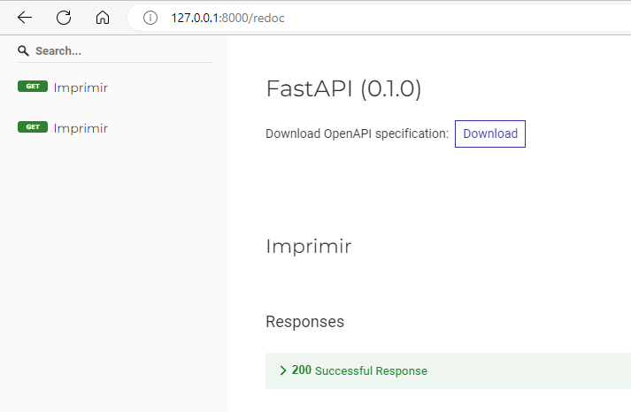
Documentación de API
Facilitador: PhD Alfredo García Suárez

Slide 16

Aplicaciones para interactuar con Backend (Cliente API)
Facilitador: PhD Alfredo García Suárez

Slide 17
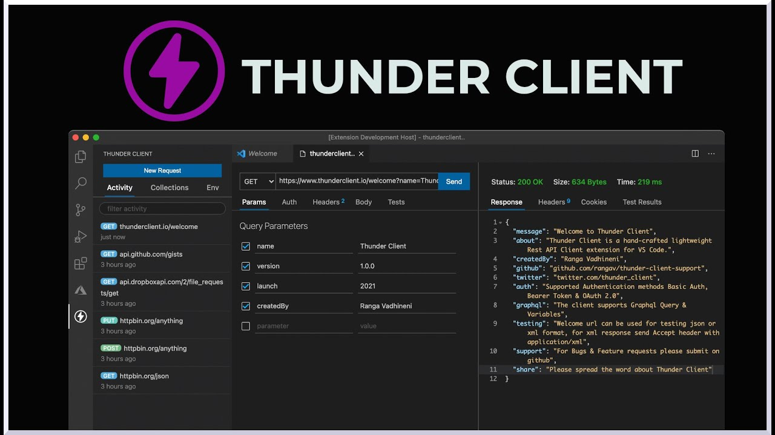
Aplicaciones para interactuar con Backend (Cliente API)
Descargamos extensión
Facilitador: PhD Alfredo García Suárez

Slide 18
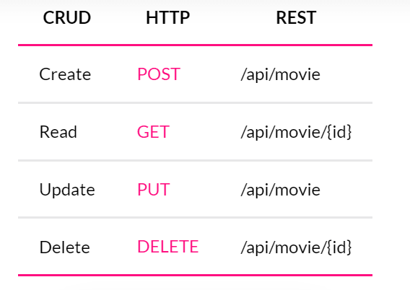
Métodos para interactuar con Backend (Cliente API)
Facilitador: PhD Alfredo García Suárez

Slide 19
PATH
¿Qué es un Path?
En informática, una ruta (path, en inglés) es la forma de referenciar un archivo informático o directorio en un sistema de archivos de un sistema operativo determinado. Una ruta señala la localización exacta de un archivo o directorio mediante una cadena de caracteres concreta.
Facilitador: PhD Alfredo García Suárez

Slide 20
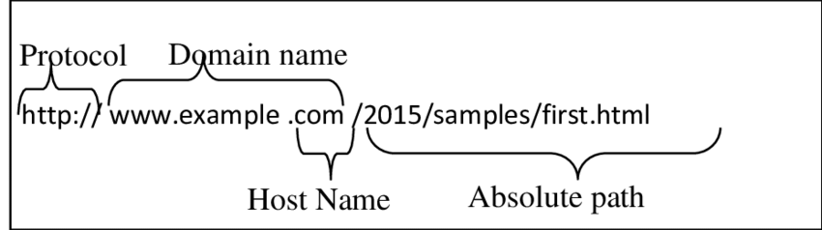
PATH
Facilitador: PhD Alfredo García Suárez

Slide 21
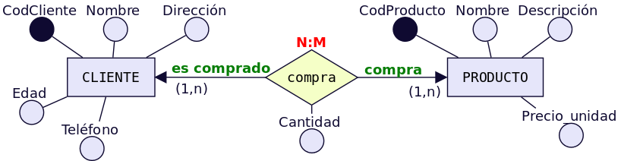
Modelo Relación-Entidad
Facilitador: PhD Alfredo García Suárez

Slide 22
BACKEND
03
- Filter
- Api
Facilitador: PhD Alfredo García Suárez

Slide 23
FUNCIÓN FILTER
¿Qué es la función FILTER?
La función filter() integrada de Python puede usarse para crear un nuevo iterador a partir de un iterable existente (como una lista o un diccionario) que filtrará de forma eficiente los elementos usando una función que proporcionamos. Un iterable es un objeto Python que puede “repetirse” es decir, devolverá elementos en una secuencia de forma que podamos usarla en un bucle for.
Facilitador: PhD Alfredo García Suárez

Slide 24
FUNCIÓN FILTER
La sintaxis básica para la función filter() es:
Facilitador: PhD Alfredo García Suárez

Slide 25
FUNCIÓN FILTER
¿Cómo usar la función FILTER?
El primer argumento para filter() es una función, que usamos para decidir si incluir o filtrar cada elemento. La función se invoca una vez para cada elemento en el iterable pasado como segundo argumento y cada vez que devuelve False, se suelta el valor. Ya que este argumento es una función, podemos pasar una función normal o podemos usar las funciones lambda, sobre todo cuando la expresión es menos compleja.
Facilitador: PhD Alfredo García Suárez

Slide 26
FUNCIÓN FILTER
A continuación, está la sintaxis de un lambda con filter():
Facilitador: PhD Alfredo García Suárez

Slide 27
FUNCIÓN FILTER
Ejemplo:
Con una lista, como la siguiente, podemos incorporar una función lambda con una expresión contra la cual queremos evaluar cada elemento de la lista:
Facilitador: PhD Alfredo García Suárez

Slide 28
FUNCIÓN FILTER
Ejemplo:
Para filtrar esta lista para encontrar los nombres de nuestras criaturas de acuario que comienzan con vocal, podemos ejecutar la siguiente función lambda:
Facilitador: PhD Alfredo García Suárez

Slide 29

FUNCIÓN FILTER
Ejemplo:
Aquí declaramos un elemento en nuestra lista como x. Luego establecemos nuestra expresión para acceder al primer carácter de cada cadena (o carácter “cero”, de forma que x[0]. Reduciendo la capitalización de cada nombre garantiza que esto hará coincidir las letras con la cadena en nuestra expresión "aeiou".
Finalmente, pasamos el iterable creature_names. Al igual que la sección anterior, aplicamos list() al resultado para crear una lista desde el iterador filter() que devuelve.
El resultado será el siguiente:
Facilitador: PhD Alfredo García Suárez

Slide 30
QUERY
¿Qué es una Query?
Una query es una pregunta o consulta. En internet, en el contexto de acciones realizadas en motores de búsqueda, se refiere a cada consulta individual que se realiza en la web. En términos informáticos, una query es una petición precisa para obtener información en una base de datos o sistema de información.
Facilitador: PhD Alfredo García Suárez

Slide 31
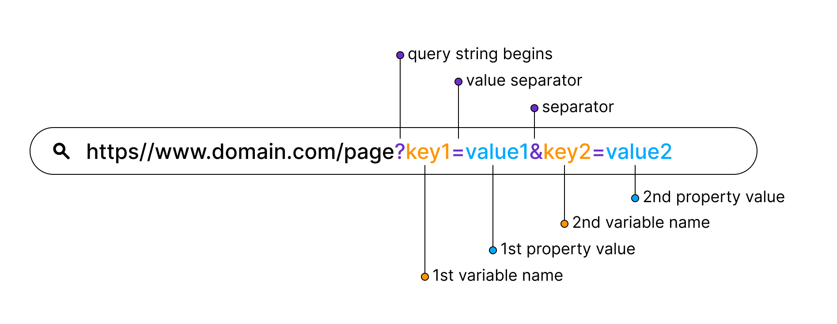
QUERY
¿Qué es una Query?
Facilitador: PhD Alfredo García Suárez

Slide 32

FastAPI
Es hora de programar…
Facilitador: PhD Alfredo García Suárez

Slide 33

Fin de la Sesión
Preguntas?
Alfredo.garcias@alumno.buap.mx
Contacto:2224237171
Facilitador: PhD Alfredo García Suárez

